Slide 1


Slide 2
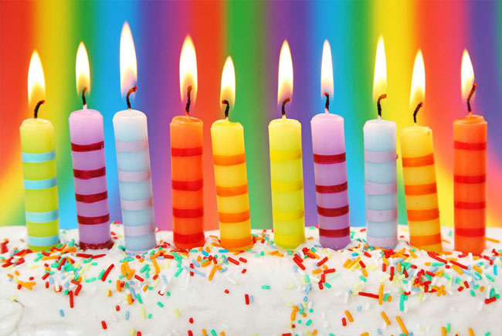

Slide 3

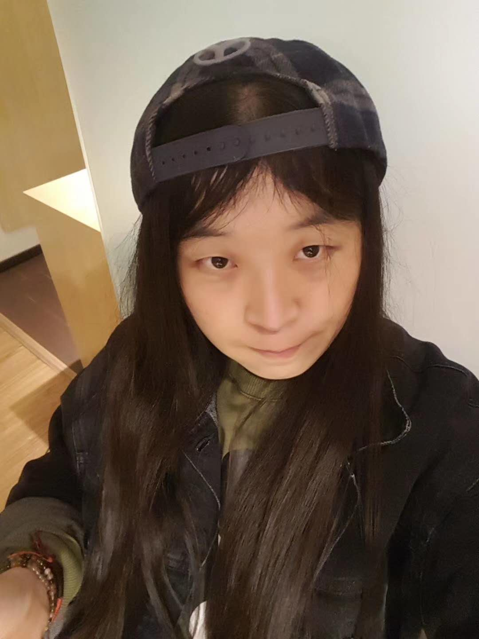
孟庆慧 阴历 12 16

Slide 4
留不住的是时间，带不走的是思念。忘不了的是情谊，斩不断的是祝福。每年都有一个特别的日子，每年都有我最真诚的祝福：生日快乐，我的朋友。你最可爱，我说时来不及思索，但思索之后，还是这样说。

Slide 5


刘吉霏 阴历 1 12

Slide 6
太阳是金色的，月亮是银色的，你的生日是彩色的，愿你被幸福环绕，被好运追逐，被快乐降伏，被笑容粘住。愿你走出半生，归来依是少年。

Slide 7

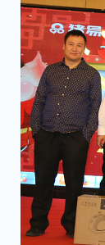
肖天星 阴历 12 29

Slide 8
恭祝你福如东海老乌龟/寿比南山大石头!祝你生辰快乐!年年有今日!岁岁有今朝!生日快乐!哈哈!

Slide 9

生日快乐

